Slide 1
4. lekce

Slide 2
Opakování
Jak zařadím substantivum do deklinace?
  podle koncovky genitivu singuláru
Jaká je koncovka gen. sg. pro třetí deklinaci?
  -is
Do jakých dvou skupin dělíme substantiva 3. deklinace?
  i-kmeny a souhláskové kmeny
Jaké jsou vzory pro i-kmenová substantiva?
  auris – m. a f.
  animal – n.
Jaké jsou vzory souhláskových kmenů?
  pulmo – m. a f.
  corpus – n.

Slide 3
Opakování
Jak poznám, že se substantivum skloňuje podle vzoru auris?
  je mužského nebo ženského rodu
    je stejnoslabičné
    nebo jeho genitivní kmen končí na skupinu souhlásek
Jak poznám, že se substantivum skloňuje podle vzoru animal?
  je to neutrum
  v nom. sg. končí na -e, -al nebo –ar

Slide 4
Opakování
Uveďte vzor, podle kterého se skloňují následující substantiva (jsou v různých pádech):
  cutis, tarsis, pulvis, mammis, sanguinis
  coxa, calcaria, latera, septa, trachea
  humerus, ulcus, fundus, vulnus, virus
  atrium, montium, vitium, canalium, retium
  tumorum, locorum, membrorum, flexorum
  hominum, cancrum, abdominum, medicamentum

Slide 5
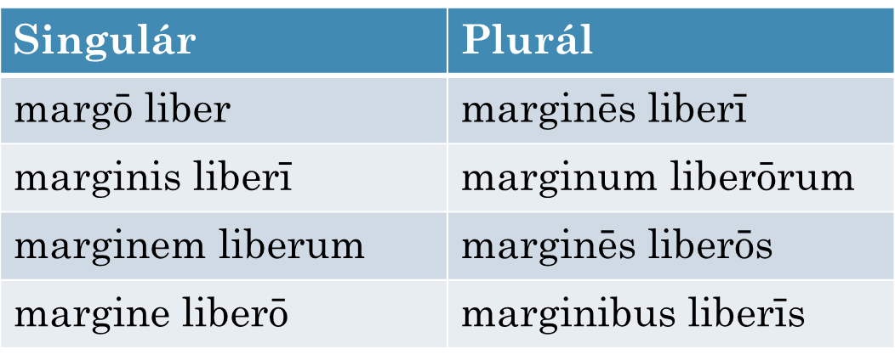
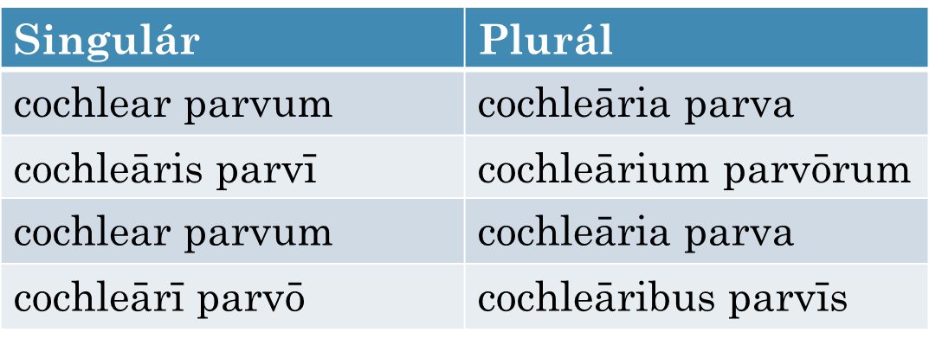
Příklad skloňování spojení substantiva
3. deklinace s adjektivem 1. a 2. deklinace

Slide 6
Vyskloňujte následující spojení
canalis palatinus
  canalis palatini
  canalem palatinum
  canale palatino
homo sanus
  hominis sani
  hominem sanum
  homine sano
vulnus lacerum
  vulneris laceri
  vulnus lacerum
  vulnere lacero
canales palatini
canalium palatinorum
canales palatinos
canalibus palatinis
homines sani
hominum sanorum
homines sanos
hominibus sanis
vulnera lacera
vulnerum lacerorum
vulnera lacera
vulneribus laceris

Slide 7
 | Ak. sg. | Abl. sg. | Nom. pl. | Gen. pl.
Sanguis venosus
Auris media
Caput longum
Canalis palatinus
Margo liber

Slide 8
Určete pád a vytvořte nominativ singuláru
ore aperto
regionem colli
pollices et halluces
cordum sanorum
mortes subitas
foraminis nutricii
vitia congenita
cavitate oris
avium albarum
os apertum
regio colli
pollex et hallux
cor sanum
mors subita
foramen nutricium
vitium congenitum
cavitas oris
avis alba

Slide 9
Vytvořte smysluplná spojení
in (dolor – acutus – caput)
  in dolore acuto capitis
post (fractura (pl.) – os (pl.) – longus – apertus)
  post fracturas ossium longorum apertas
in (periculum – mors)
  in periculo mortis
post (extractio – dens (pl.) – caninus – cum - complicatio)
  post extractionem dentium caninorum cum complicatione
in (foramen (pl.) – palatinus)
  in foraminibus palatinis
complicatio, onis, f. = komplikace

Slide 10
3. deklinace
– řecká substantiva

Slide 11
3. deklinace – řecké i-kmeny
pouze feminina
převzatá řecká substantiva zakončená v nom sg. na
-sis, -xis nebo -ōsis, která mají v genitivu sg. stejné tvary (všecha jsou tedy stejnoslabičná)
vzor: dosis, is, f.
Podobně se skloňují i některá latinská feminina. U nich však nemůžeme používat řecké koncovky:
  febris, is, f.; tussis, is, f.; pertussis, is, f.; sitis, is, f.; tuberculosis, is, f.
 | Singulár | Plurál
nom. | dosis | dosēs
gen. | dosis / doseos | dosium
ak. | dosim / dosin | dosēs
abl. | dosī | dosibus
V plurálu
se skloňují stejně jako vzor auris.

Slide 12
3. deklinace – řecké souhláskové kmeny
všechny tři rody
  maskulina a feminina se skloňují podle vzoru pulmō
    maskulina jsou v nom. sg. zakončena na -ēr a v gen sg. na –ēris
      ūrētēr, ēris, m.; sphinctēr, ēris, m.
      !POZOR! GASTĒR, TRIS, F.
    feminina jsou v nom. sg. zakončena na:
      -is a v gen sg. na -idis parōtis, idis, f. = příušní žláza
      -ītis a v gen sg. na -ītidis arthrītis, ītidis, f. = zánět kloubů
      Pozn.
      koncovka –ōsis (i-kmenová) označuje nezánětlivá onemocnění
      X koncovka –ītis, -ītidis označuje zánětlivá onemocnění

Slide 13
  neutra se skloňují podle vzoru corpus
    jsou v nom. sg. zakončena na:
      -ma a v gen sg. na -matis trauma, traumatis, n. = úraz
      -ōma a v gen sg. na -ōmatis symptōma, ōmatis, n. příznak
    !v plurálu se mohou skloňovat podle 2. deklinace podle vzoru cerebrum!
      gen. pl. traumatum i traumatōrum
      abl. pl. traumatibus i traumatīs

